Slide 1
PROYECTO SUNAT RENTA CUARTA Y QUINTA CATEGORIA

Slide 2
* Rentas de Trabajo
Renta Cuarta Categoría
Trabajadores del Estado con contrato CAS
Corresponden a servicios prestados sin relación de dependencia
Si se complementa con actividades empresariales, el total de renta se considerara como renta de Tercera Categoria
Renta Quinta Categoría
Ingreso por trabajo dependiente
Importe de las participaciones de los trabajadores en las utilidades

Slide 3
UIT
Valor de referencia para determinar impuestos, infracciones y multas
En el 2020 equivale a 4300
DEDUCCIÓN ADICIONAL PARA RENTAS DE TRABAJO
Por sus rentas de Cuarta categoría: Deducirán el 20% de dichos ingresos.
Por sus rentas de Quinta categoría o rentas de cuarta y quinta categoría (en conjunto): Deducirán 7 UIT.

Slide 4

LIBRERIAS
Conjunto de clases que poseen serie de métodos y atributos
Facilita mucho las operaciones
Se puede reutilizar código
* iText
Esta librería nos permite crear y manipular archivos PDF
Se puede convertir código HTML a PDF
Crea mapas y libros incorporando características en formato PDF

Slide 5
* JDBC
Permite la ejecución de operaciones sobre la base de datos desde el lenguaje java
Presenta una colección de métodos para la gestión de base de datos
* JasperReports
Herramienta de creación de informes
Crea documentos tipo paginas preparados para imprimir de forma sencilla y flexible.

Slide 6
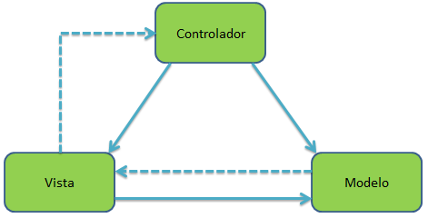
PATRONES DE DISEÑO
*MVC
Permite la separación en 3 capas
Se hace mas organizado y entendible el proyecto a realizar
El modelo representa todo el acceso a datos
La vista es la interfaz grafica, es la representación de datos del modelo
El controlador, encargado el modelo con la vista

Slide 7
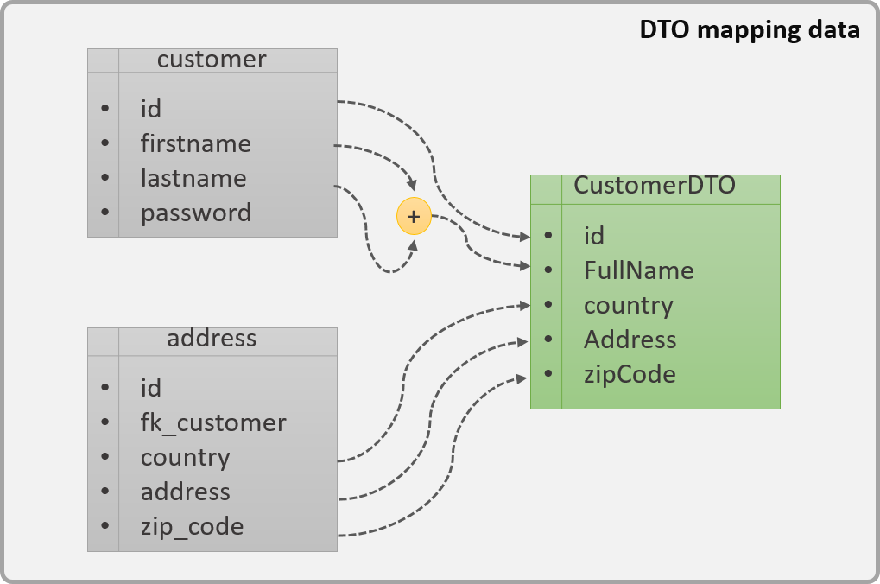
*PATRON DATA TRANSFER OBJECT (DTO)
Permite la separación en 2 capas
Va de la mano con el DAO
La primera capa consta de constructores getters y setters
La segunda capa es por parte del servidor

Slide 8
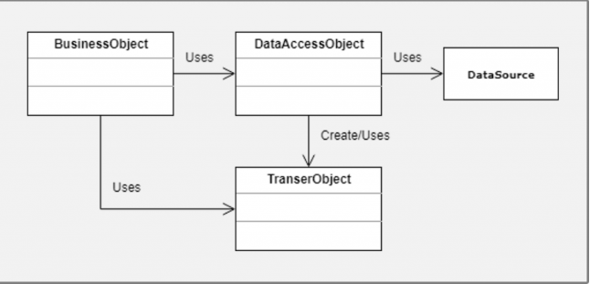
*PATRON DATA ACCESS OBJECT (DAO)
Separa la lógica de programación con el acceso a la base de datos.
Provee de una forma abstracta el acceso a datos
Implementa una interfaz común entre uno o mas dispositivos de almacenamiento de datos

Slide 9
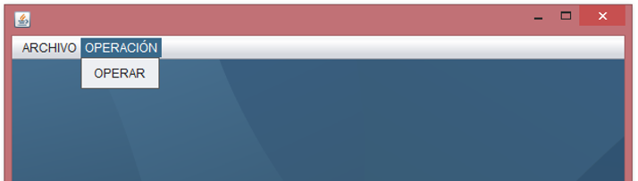
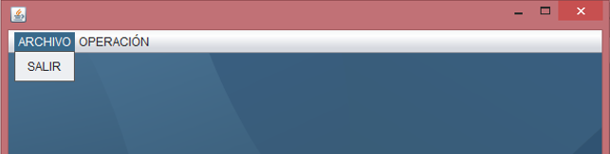
PROYECTO
*MENU DE OPCIONES

Slide 10
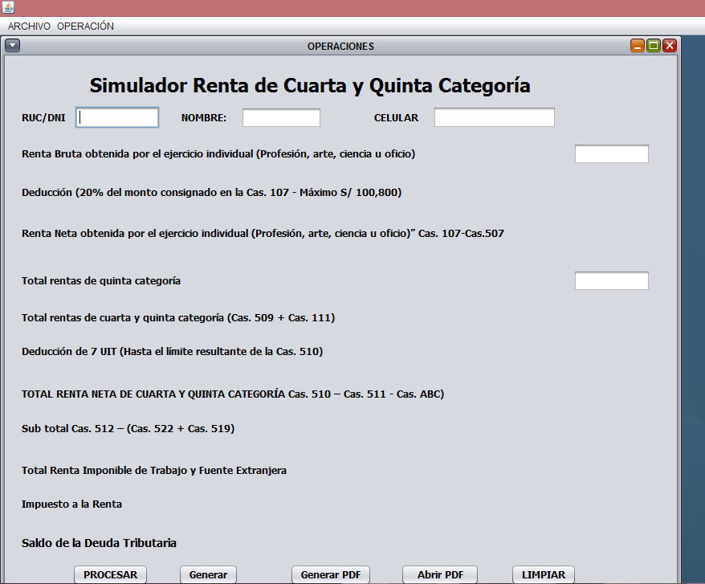
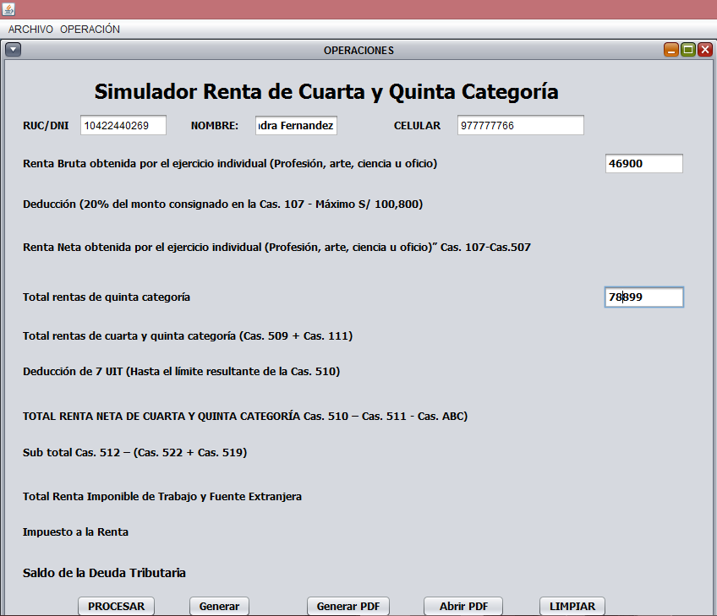
*FORMULARIO A OPERAR
*DATOS A OPERAR

Slide 11
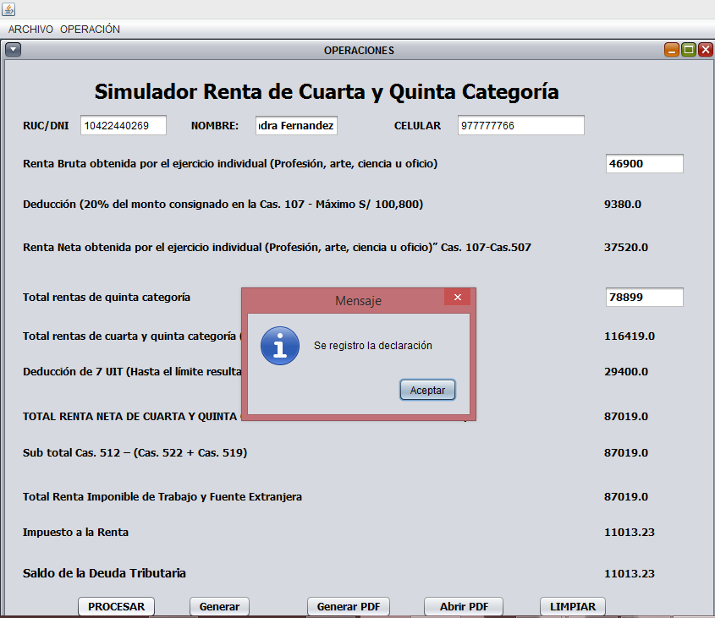
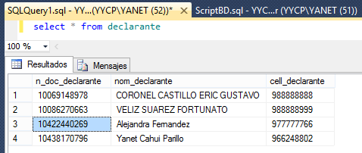
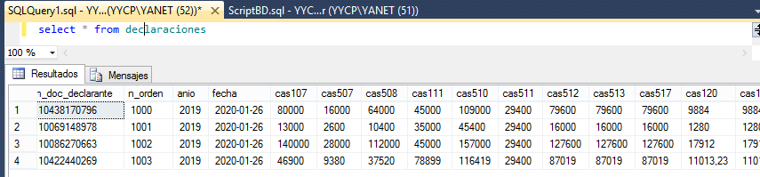
*BOTON PROCESAR

Slide 12
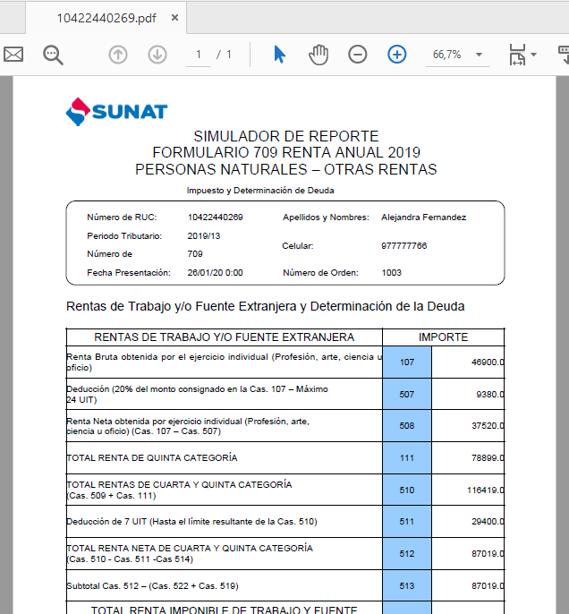
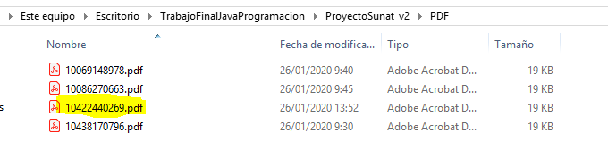
*BOTON GENERAR

Slide 13
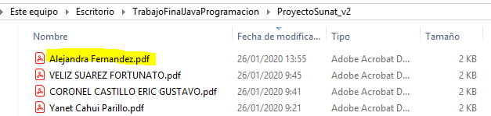
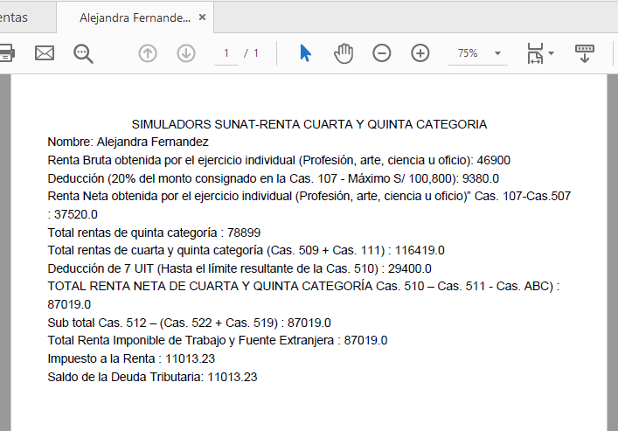
*BOTON GENERAR

Slide 14
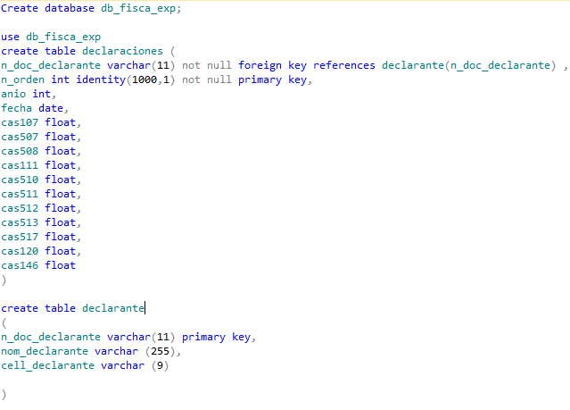
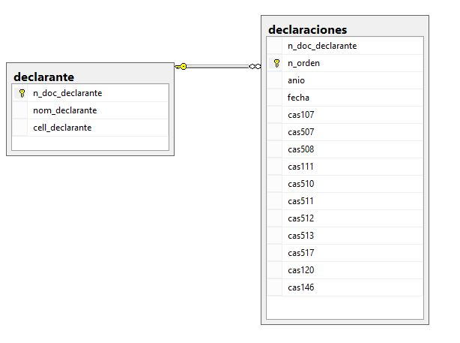
*SCRIPTS BASE DE DATOS
*TABLAS

